Slide 1
Componentes independientes de los estilos arquitectónicos
Antonio Cogley 2-752-21-14
Sebastián Maldonado 8-984-1276

Slide 2
Introducción

Slide 3





Estilos Arquitectónicos en la Ingeniería de software
Arquitectura Basada en Eventos
Arquitectura Orientada a Servicios
Arquitectura Basada en Recursos

Slide 4
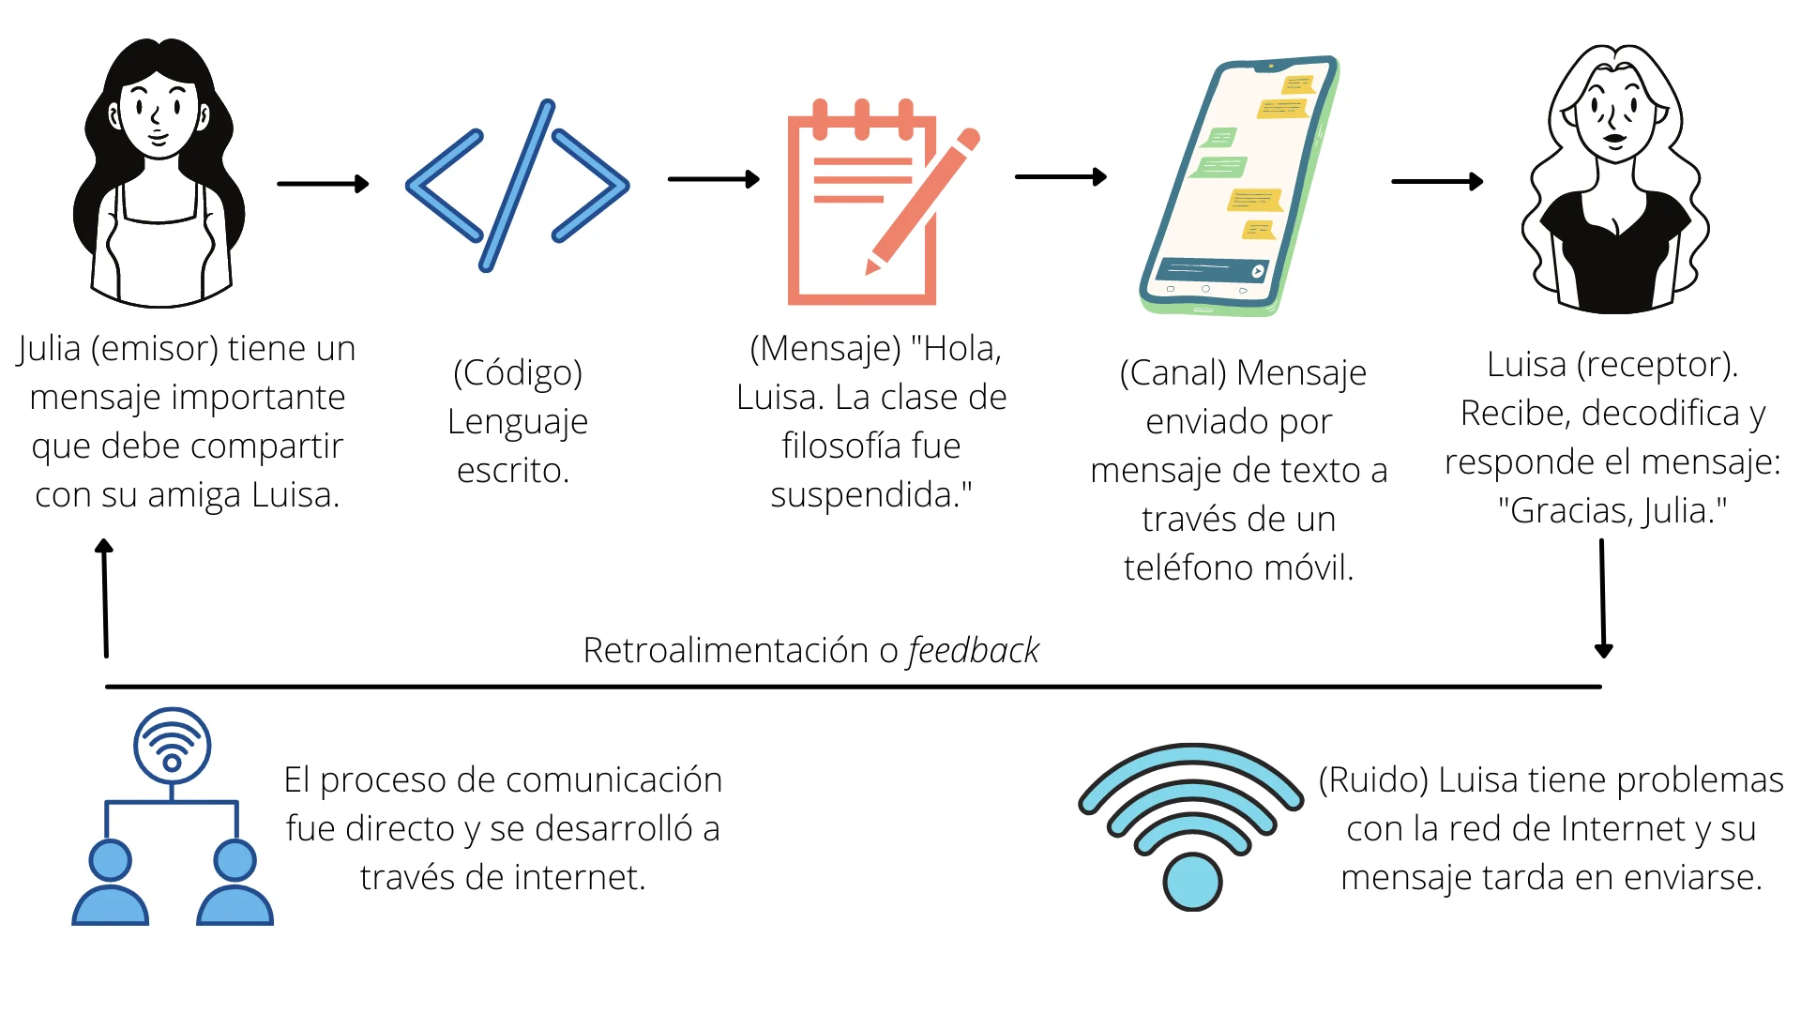
Comunicación de procesos

Slide 5
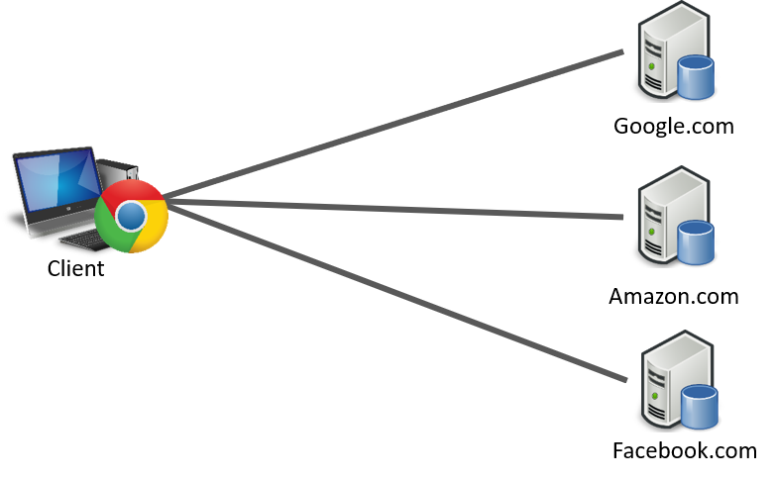
Arquitectura cliente-servidor
La arquitectura cliente-servidor es uno de los estilos arquitectónicos más comunes y ampliamente utilizados en la ingeniería de software.
Se basa en la idea de dividir una aplicación en dos partes principales: el cliente y el servidor.
El cliente es la interfaz de usuario o la parte del sistema con la que interactúa el usuario final. Puede ser una aplicación de escritorio, una aplicación web o una aplicación móvil.
El servidor es la parte del sistema que proporciona los servicios y recursos necesarios para atender las solicitudes del cliente. Puede haber varios servidores trabajando en conjunto para gestionar diferentes aspectos, como servidores de aplicaciones, servidores de bases de datos, servidores de archivos, etc.

Slide 6
Ventajas de la arquitectura cliente-servidor:
01
03
Escalabilidad
Seguridad
02
04
Flexibilidad
Compatibilidad

Slide 7



Ejemplos de aplicaciones de cliente-servidor

Slide 8
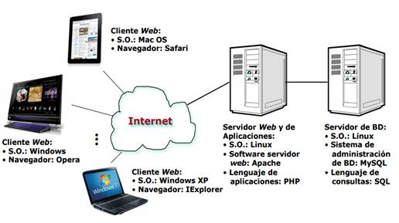
Componentes independientes en la arquitectura cliente-servidor
Cliente independiente
Servidor independiente
Base de datos
Red o conexión de red

Slide 9
CONCLUSION

